Slide 1
Menambah Informasi Rekam Jejak Publikasi di Bio Statement (OJS 2)
Syarief Fajaruddin
Relawan Jurnal Indonesia Yogyakarta
syarieff@uny.ac.id | +6285643439943

Slide 2
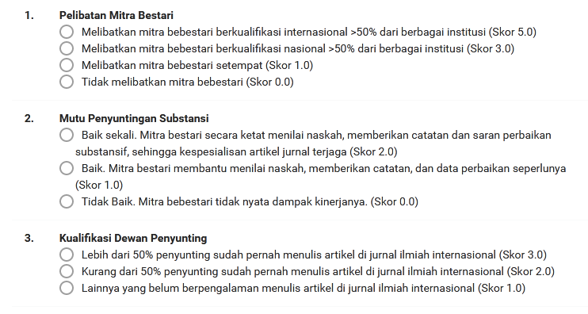
Penyuntingan dan Manajemen Terbitan
* Poin maksimal 5 + 2 + 3 = 10

Slide 3
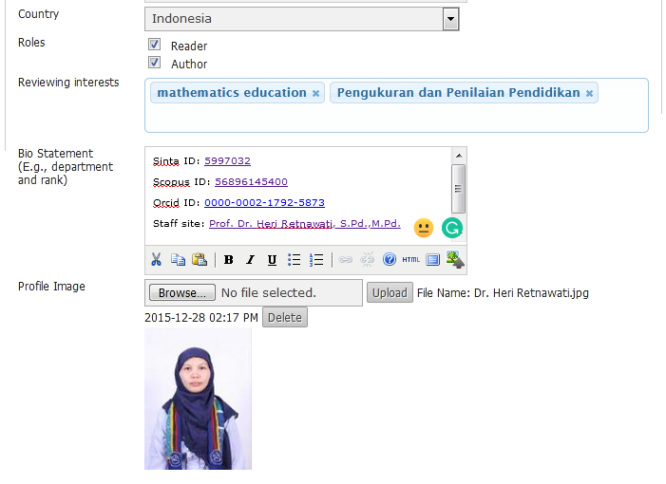

Slide 4
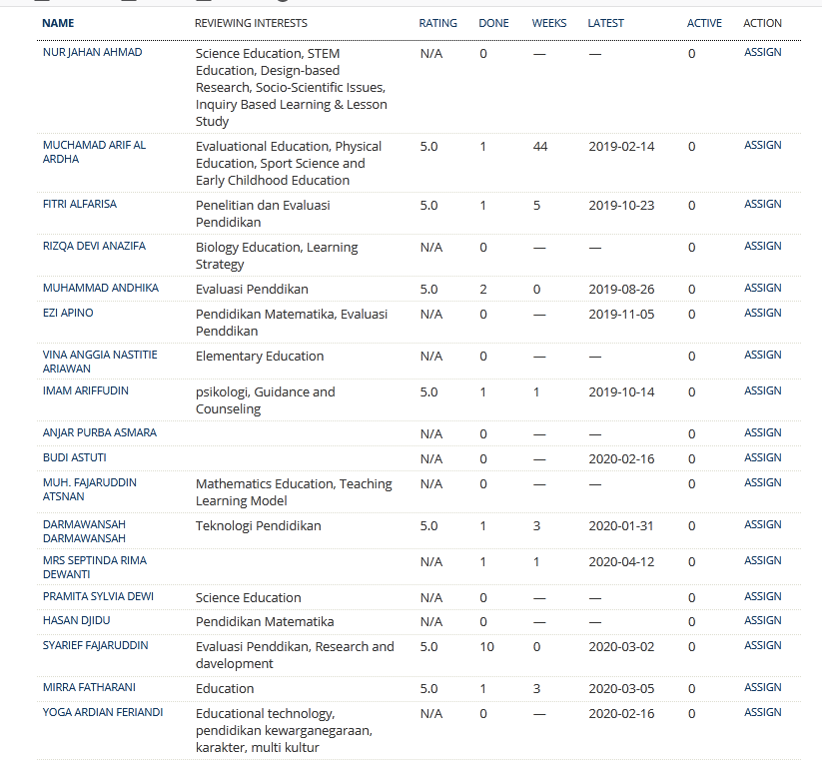
Reviewing Interests
Melengkapi menu Reviewing Interests membantu Editor/Section Editor handle paper untuk dikirimkan ke Reviewer yang sesuai dengan bidangnya

Slide 5
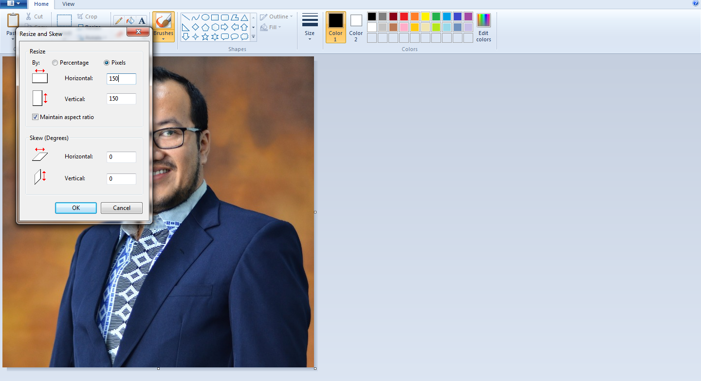
Ukuran Foto Profil User: maksimal 150 pixel

Slide 6
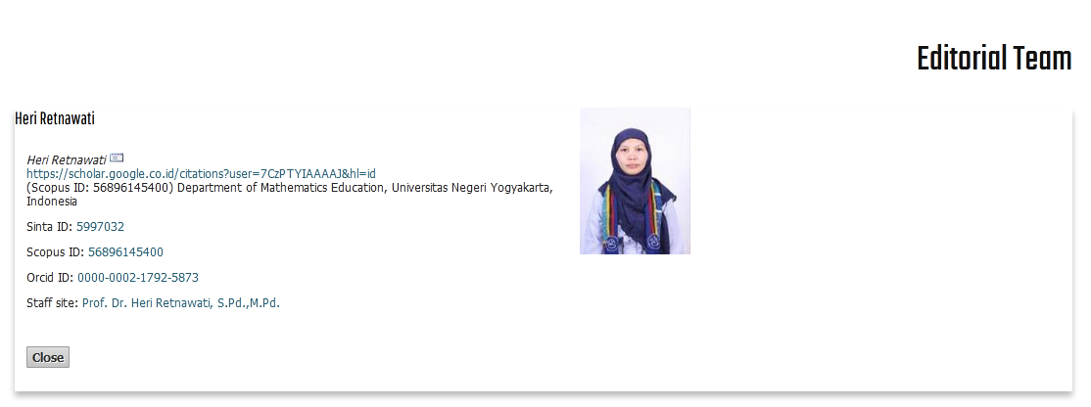
https://journal.uny.ac.id/index.php/jrpm/about/editorialTeamBio/8858

Slide 7
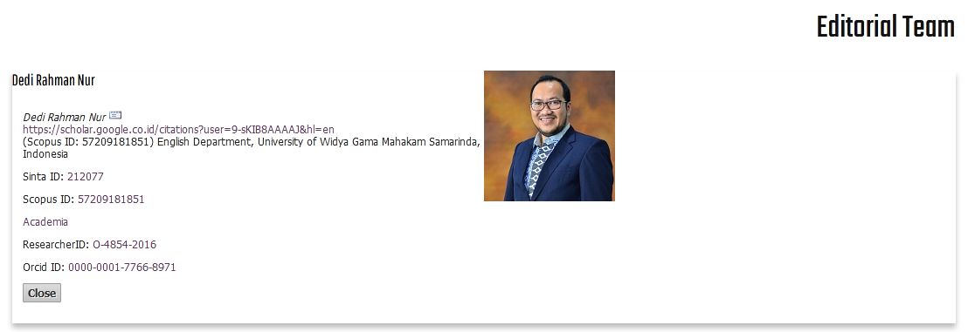
https://journal.uny.ac.id/index.php/ljtp/about/editorialTeamBio/19245

Slide 8
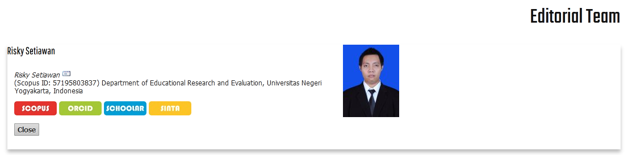
https://journal.uny.ac.id/index.php/reid/about/editorialTeamBio/24867

Slide 9
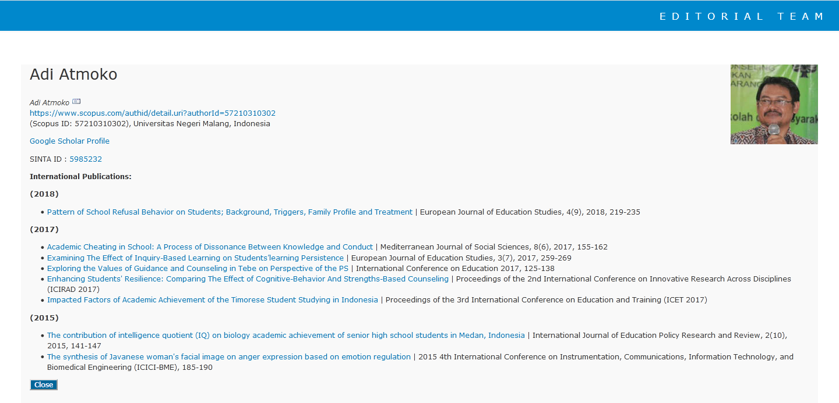
journal2.um.ac.id/index.php/jkbk/about/editorialTeamBio/60

Slide 10
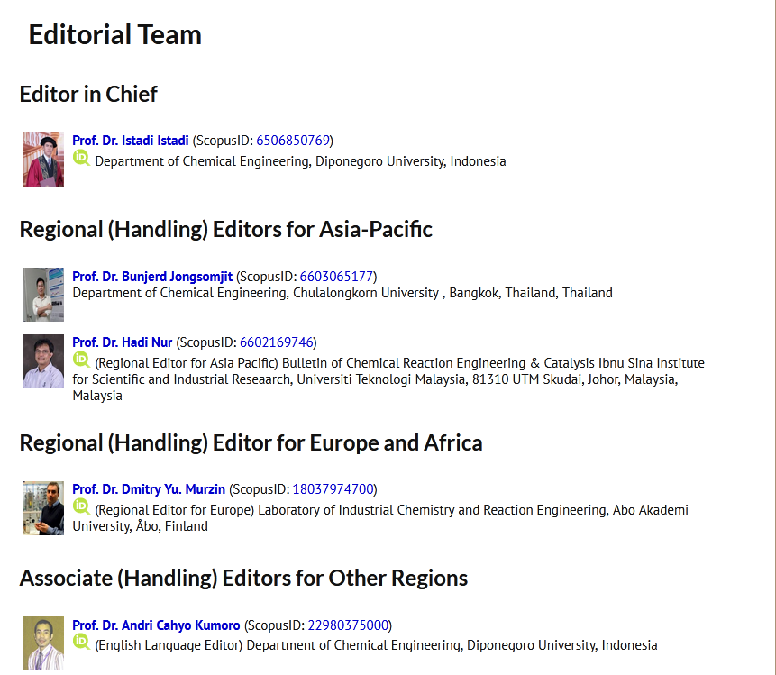
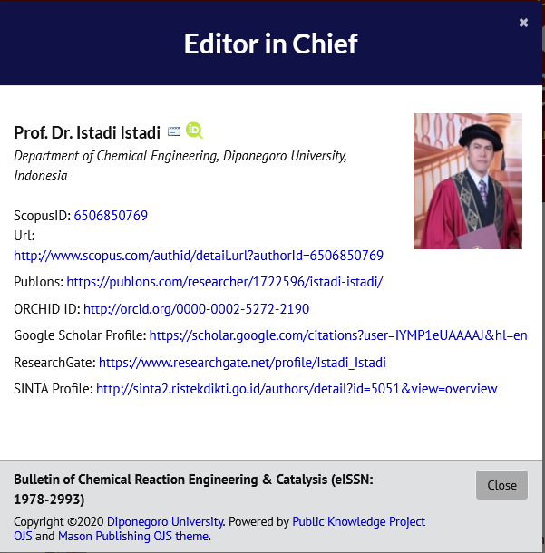
https://ejournal2.undip.ac.id/index.php/bcrec/about/editorialTeam

Slide 11
MATUR NUWUN SANGET

